Slide 1
Apresentação do teste de usabilidade do TicketRu

Slide 2
Sumário da apresentação
Introdução;
Apresentação das Telas e as suas Correções;
Relato dos Resultados dos Testes.

Slide 3
Introdução
O aplicativo TicketRU foi desenvolvido com o propósito de melhorar a eficiência no acesso de estudantes e servidores ao restaurante universitário da UEM, com o TicketRU também é possível ter acesso a informações pertinentes ao RU de maneira simplificada.
Na disciplina de IHC vimos diversas ferramentas que nos possibilitam melhorar o desempenho do aplicativo e o contentamento de usuários, dessa forma, promovendo uma experiência de uso boa e eficaz para o usuário.

Slide 4
Introdução
Com isso em mente, realizamos o processo de criação das interfaces com cautela e atenção aos processos de desenvolvimento, além da realização de um teste de usabilidade com usuários que fazem parte do público alvo.

Slide 5
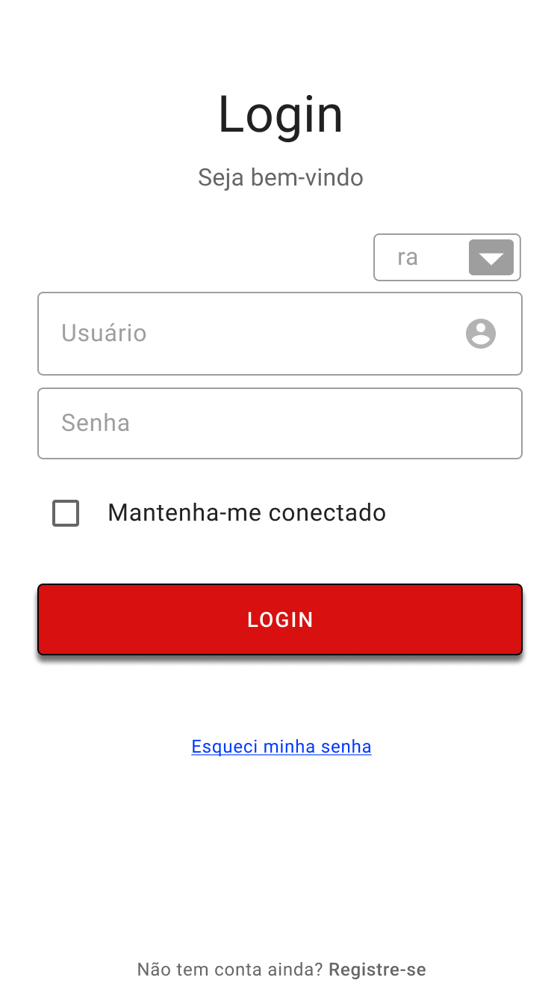
Tela de entrada
Erros encontrados:
Login - Entrar
Login inválido

Slide 6
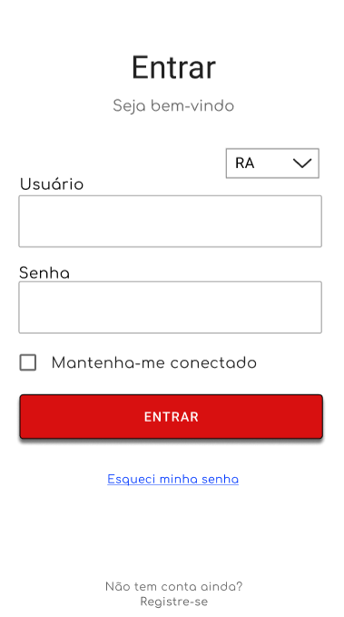
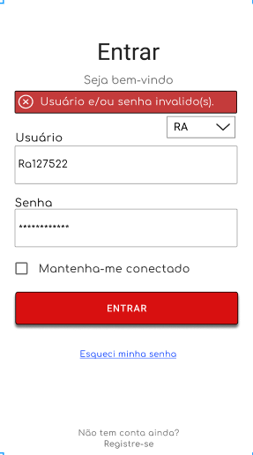
Tela de entrada corrigida

Slide 7
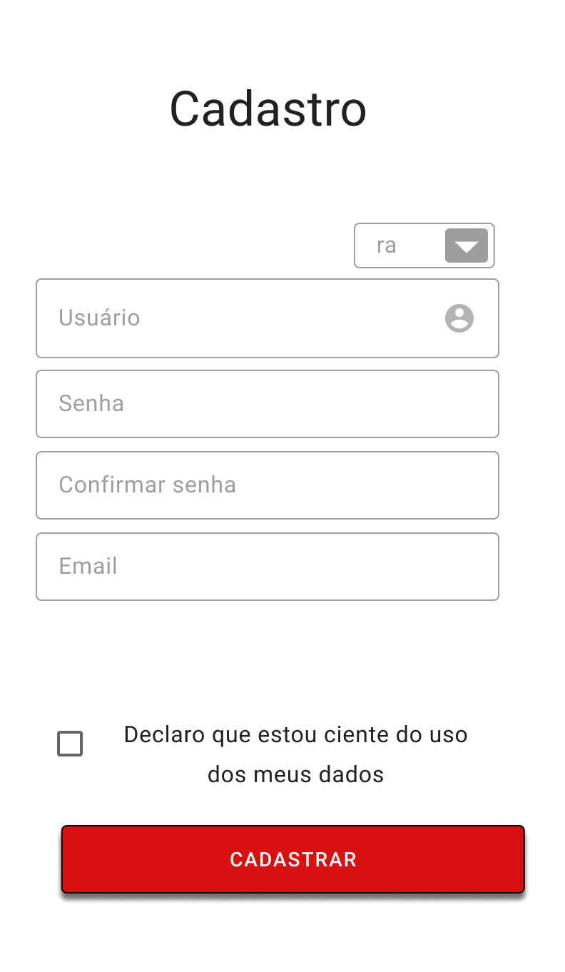
Tela de Cadastro
Erros encontrados:
Não existe botão “voltar”

Slide 8
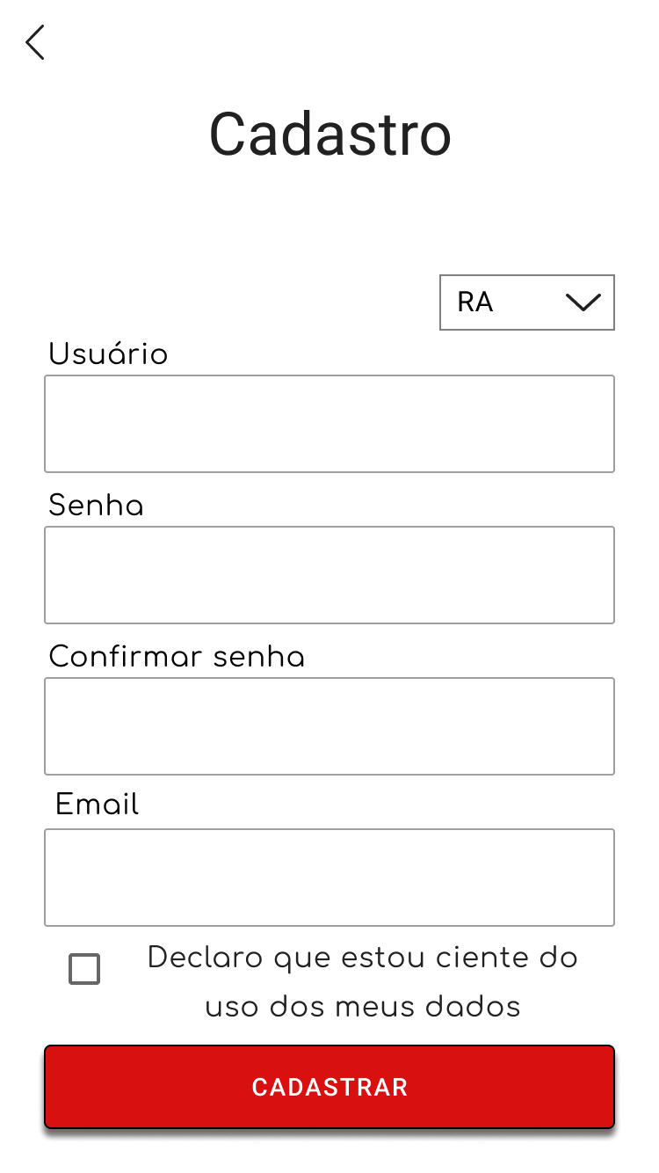
Tela de Cadastro - Corrigida

Slide 9
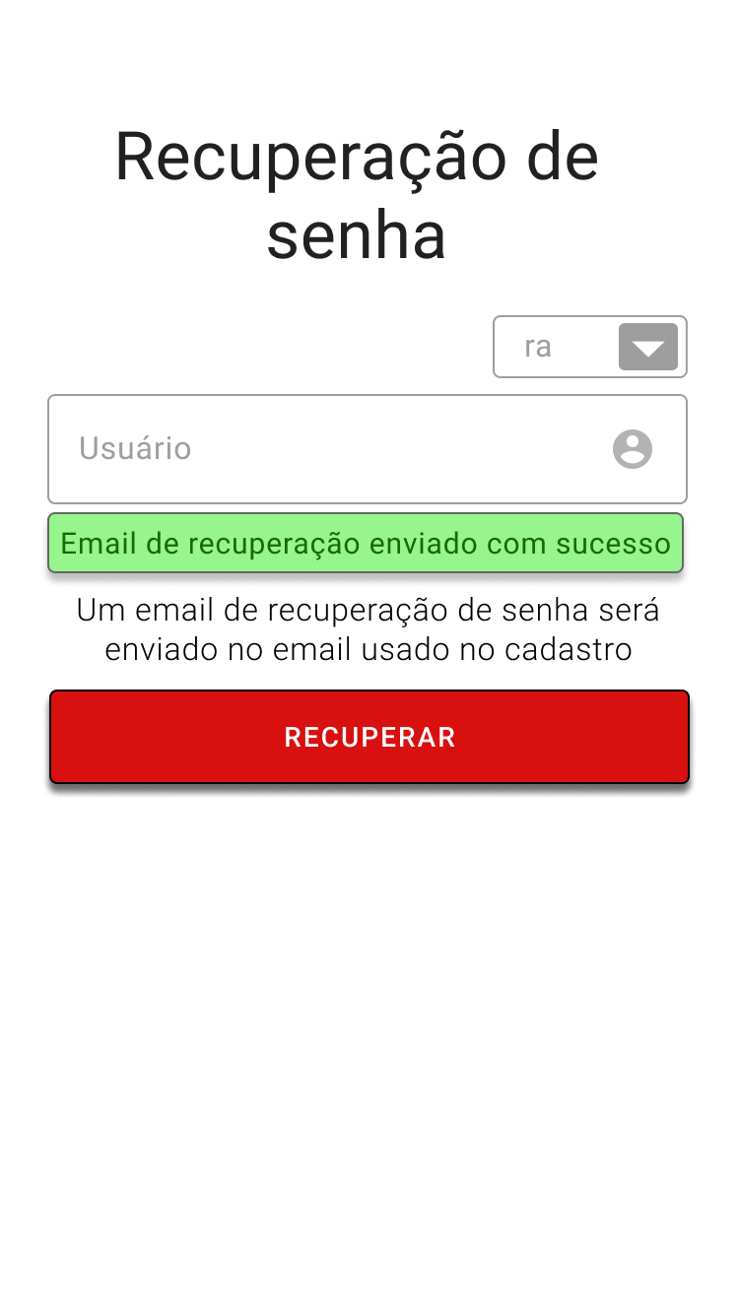
Recuperação de senha
Erros encontrados:
Não existe botão “voltar”

Slide 10
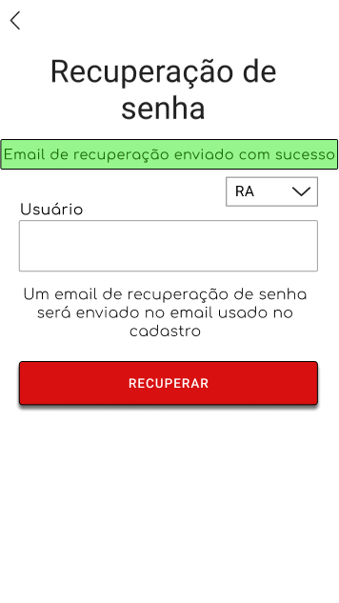
Recuperação de senha corrigida

Slide 11
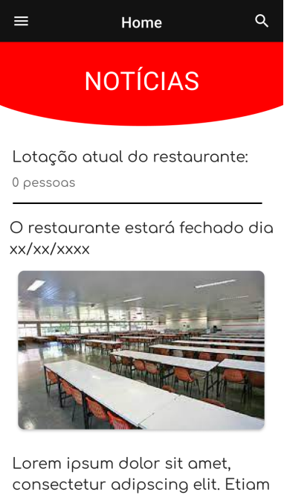
Tela de Ínicio
Erros encontrados:
A rolagem não é intuitiva
Mudar a palavra “Home” por “Início”

Slide 12
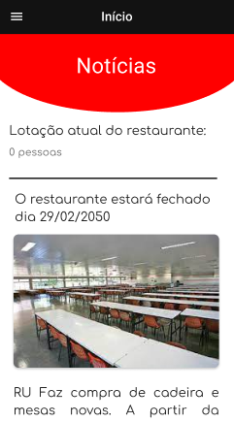
Tela de ínicio corrigida

Slide 13
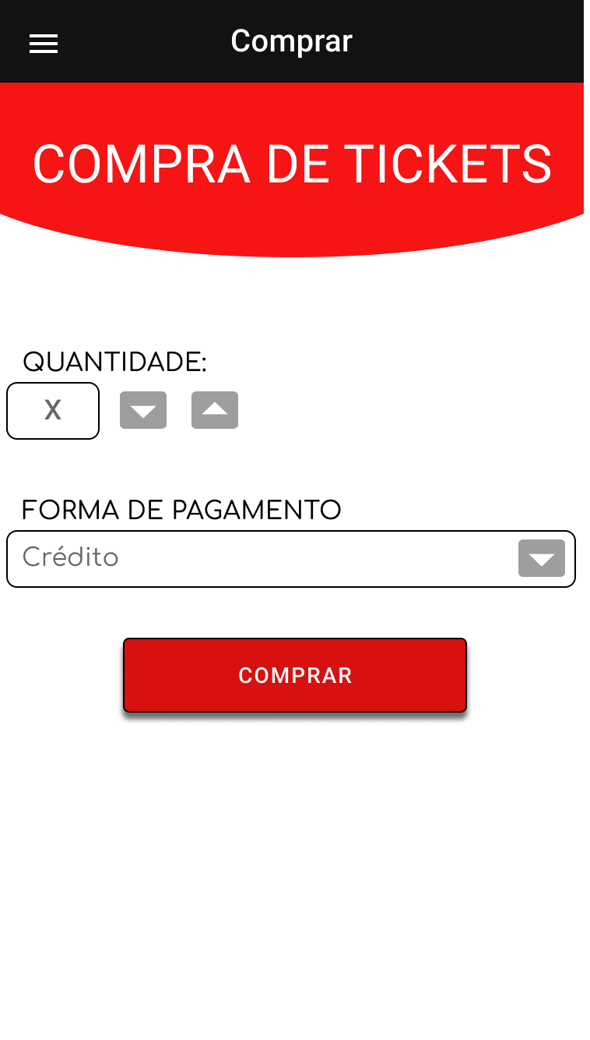
Tela de Compra de Ticket
Erros encontrados:
Não existia o botão adicionar cartão;
Não abria uma tela mostrando o resumo da compra.

Slide 14
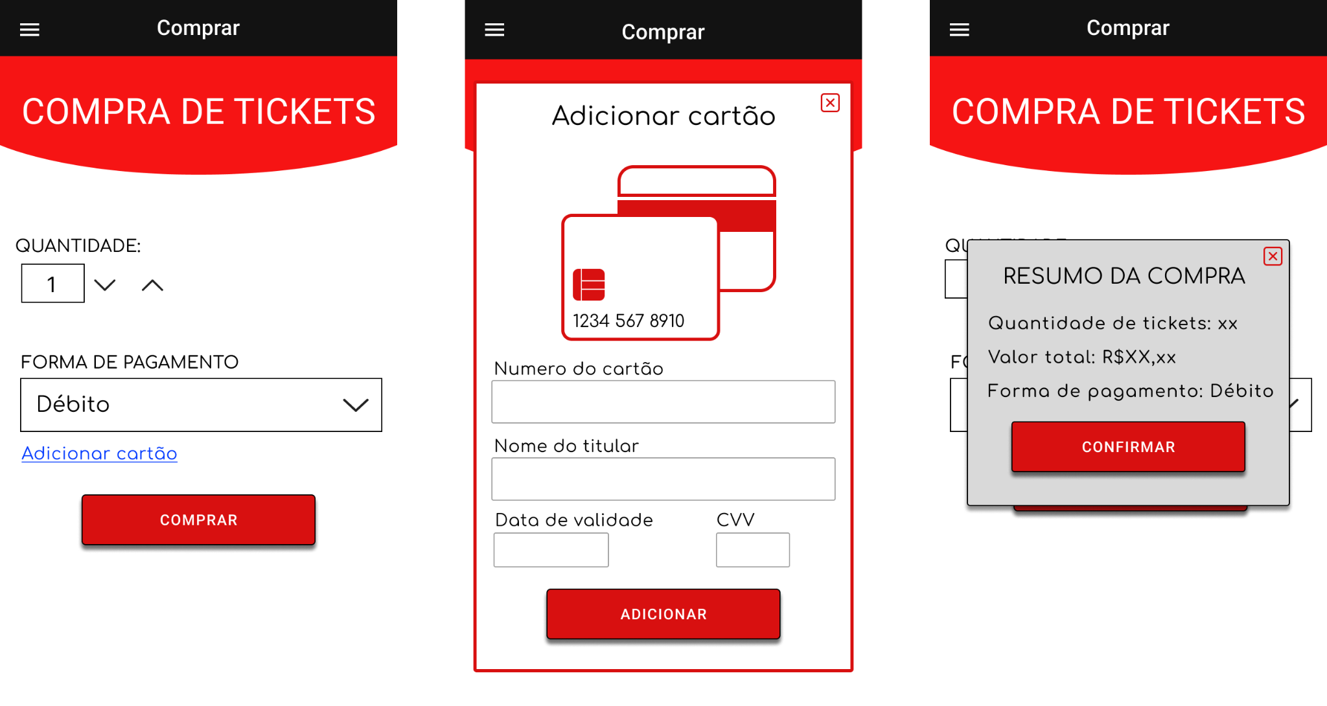
Tela Compra de Ticket - Corrigida

Slide 15
Tela de Recibo
Não havia uma tela para o usuário acessar os recibos antigos

Slide 16
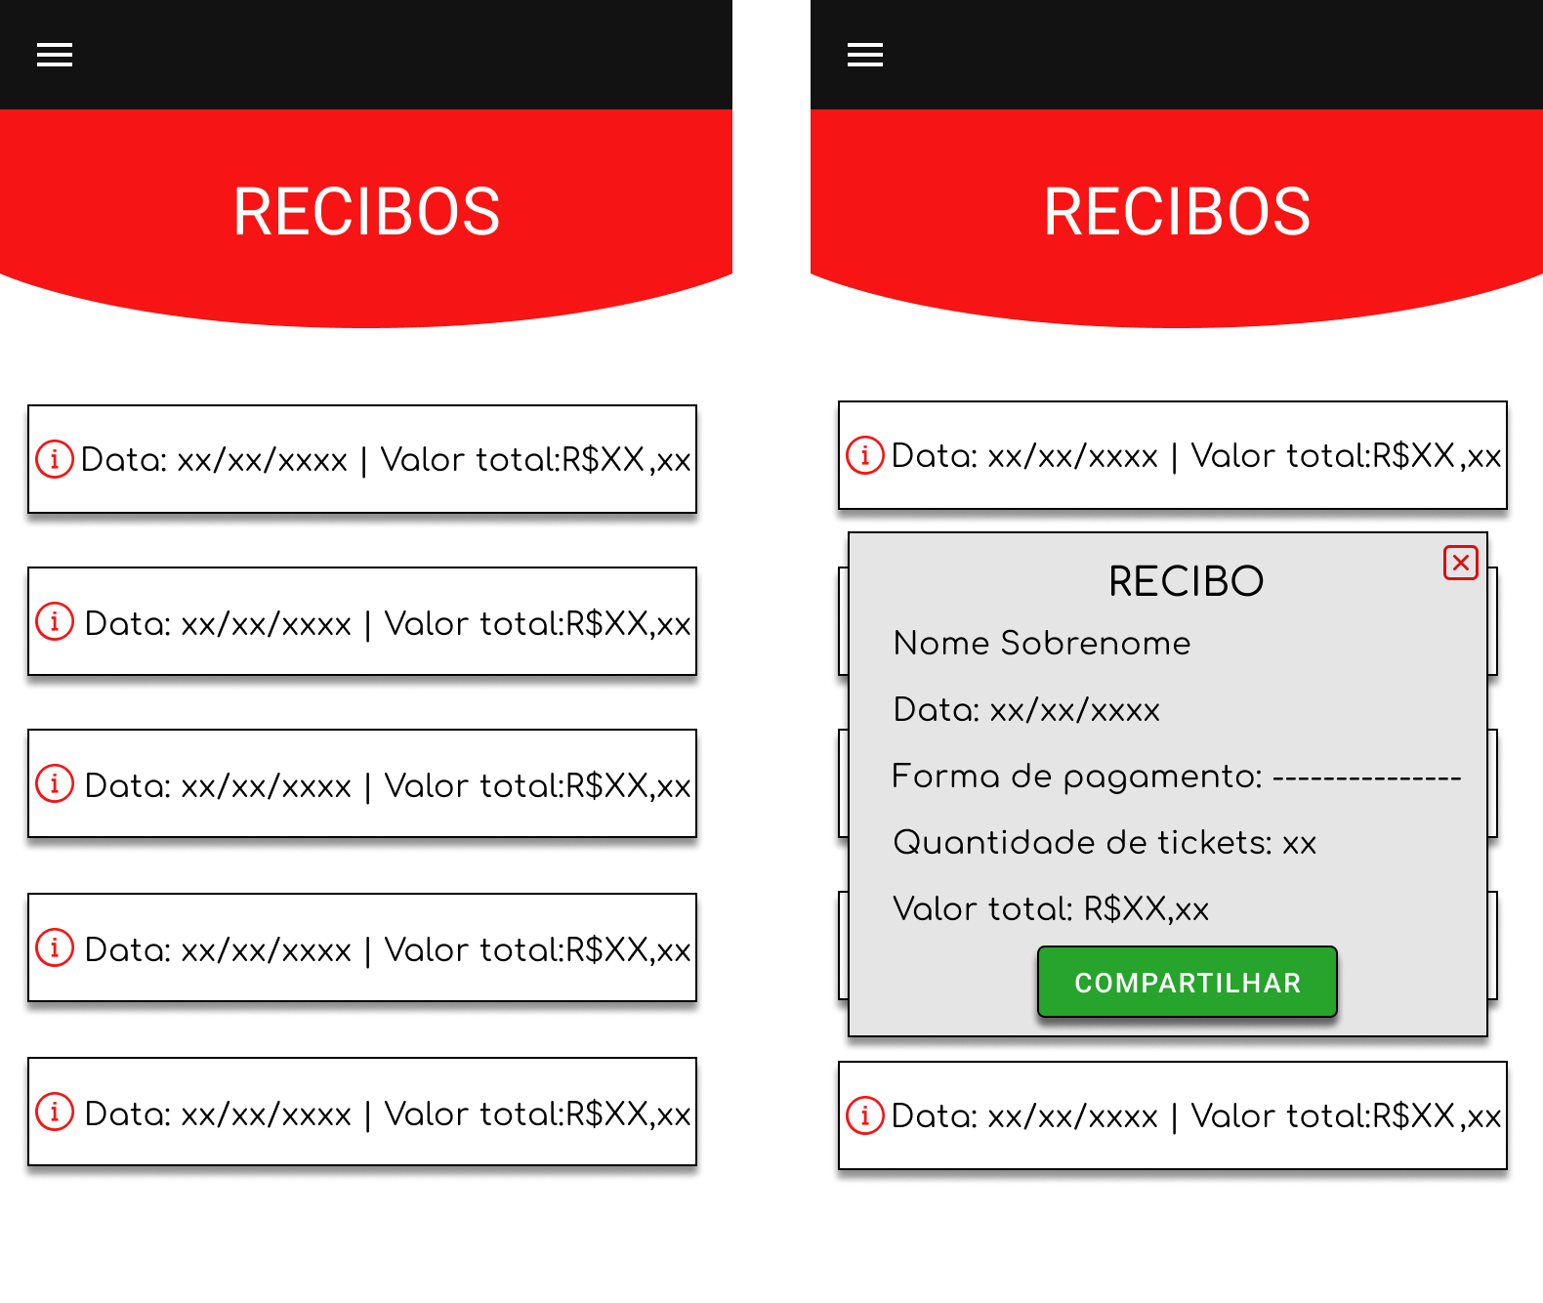
Tela de Recibo - Corrigida

Slide 17

Teste de usabilidade
Usando o teste de usabilidade produzimos um formulário que busca obter relatos e opiniões sobre operações pré-definidas no TicketRU.
Foi solicitado aos participantes que fizessem ações como:
Acessar o aplicativo
Entrar em abas existentes
Gerar relatórios
Realizar compras de tickets pelo app

Slide 18
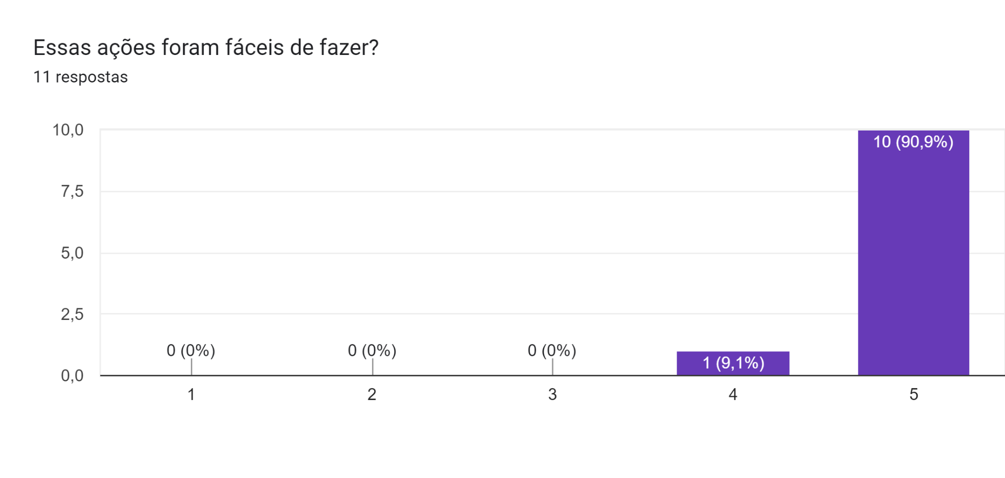
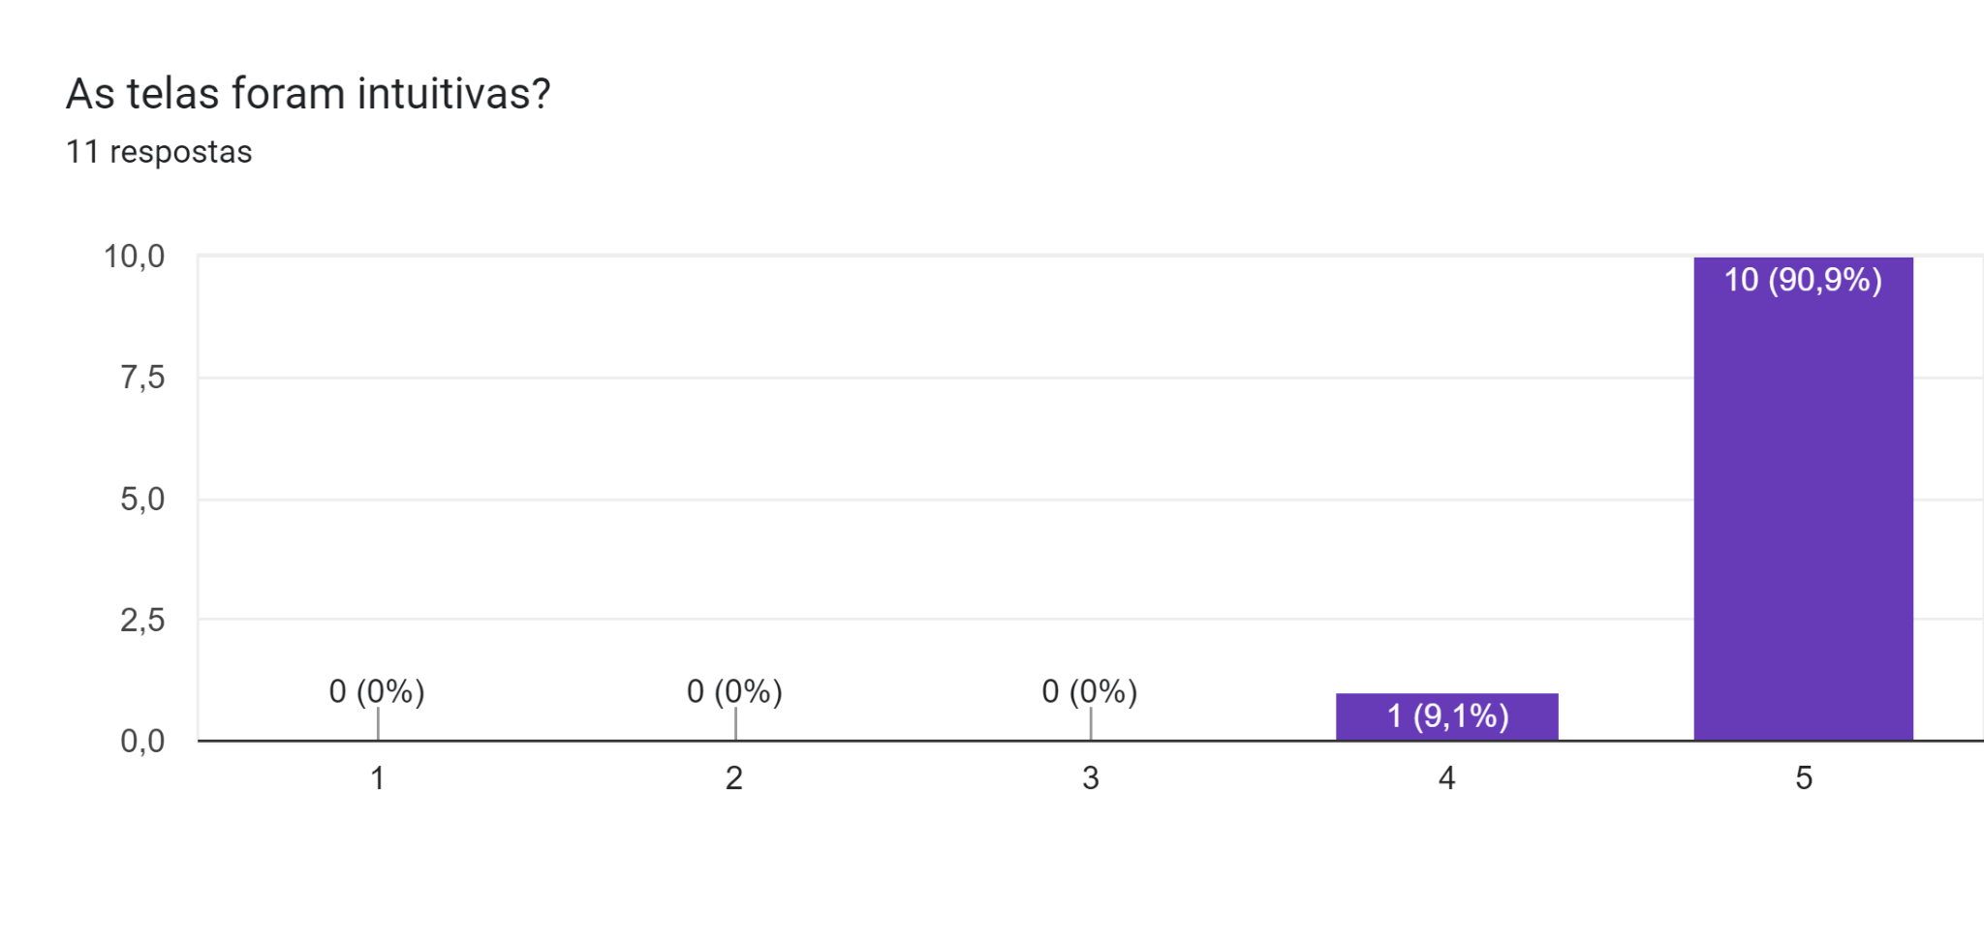
Teste de Usabilidade
Acessar aplicativo
Ações foram simples?
Telas foram intuitivas?

Slide 19
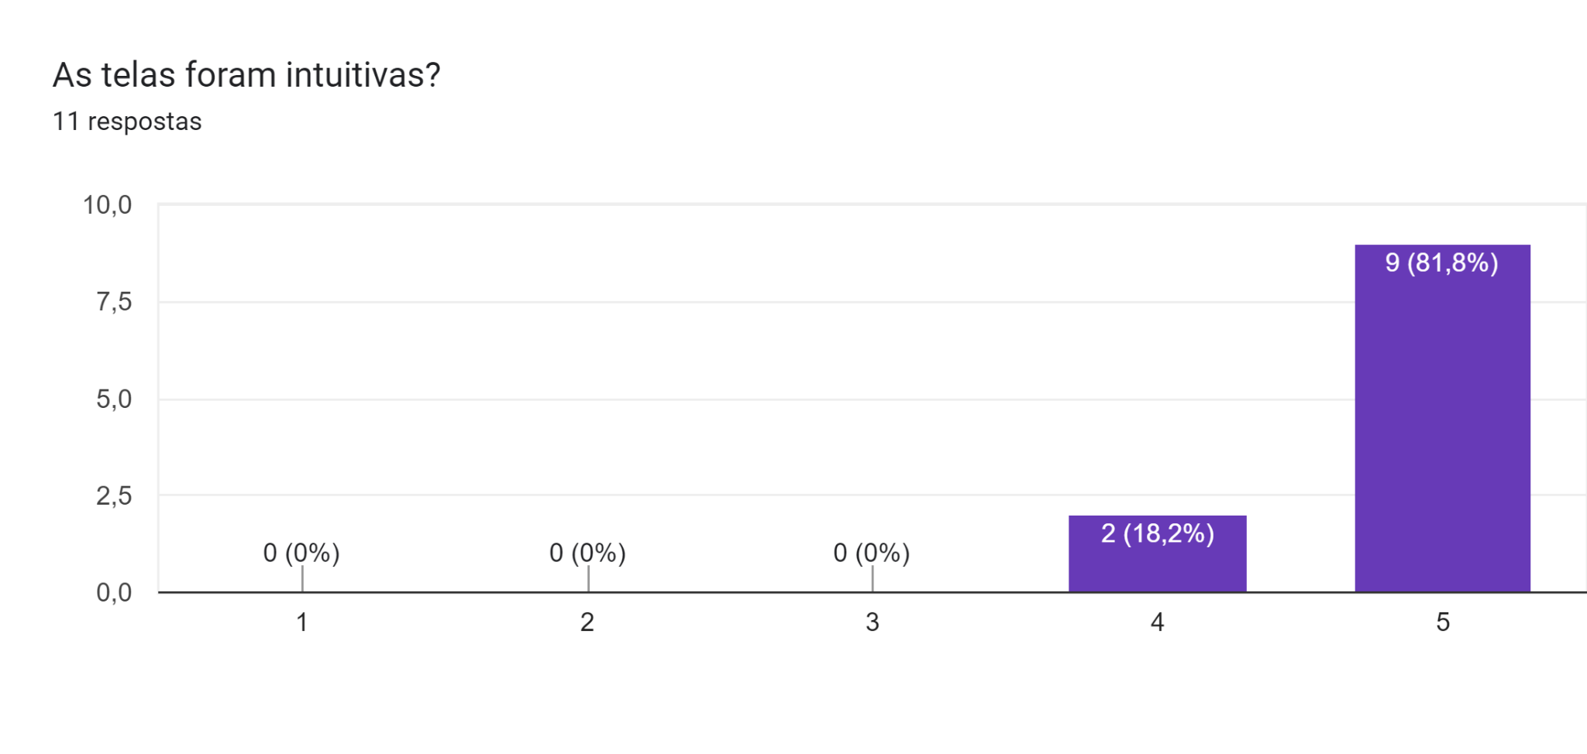
Teste de Usabilidade
Navegar aba de notícias
Ações foram simples?
Telas foram intuitivas?

Slide 20
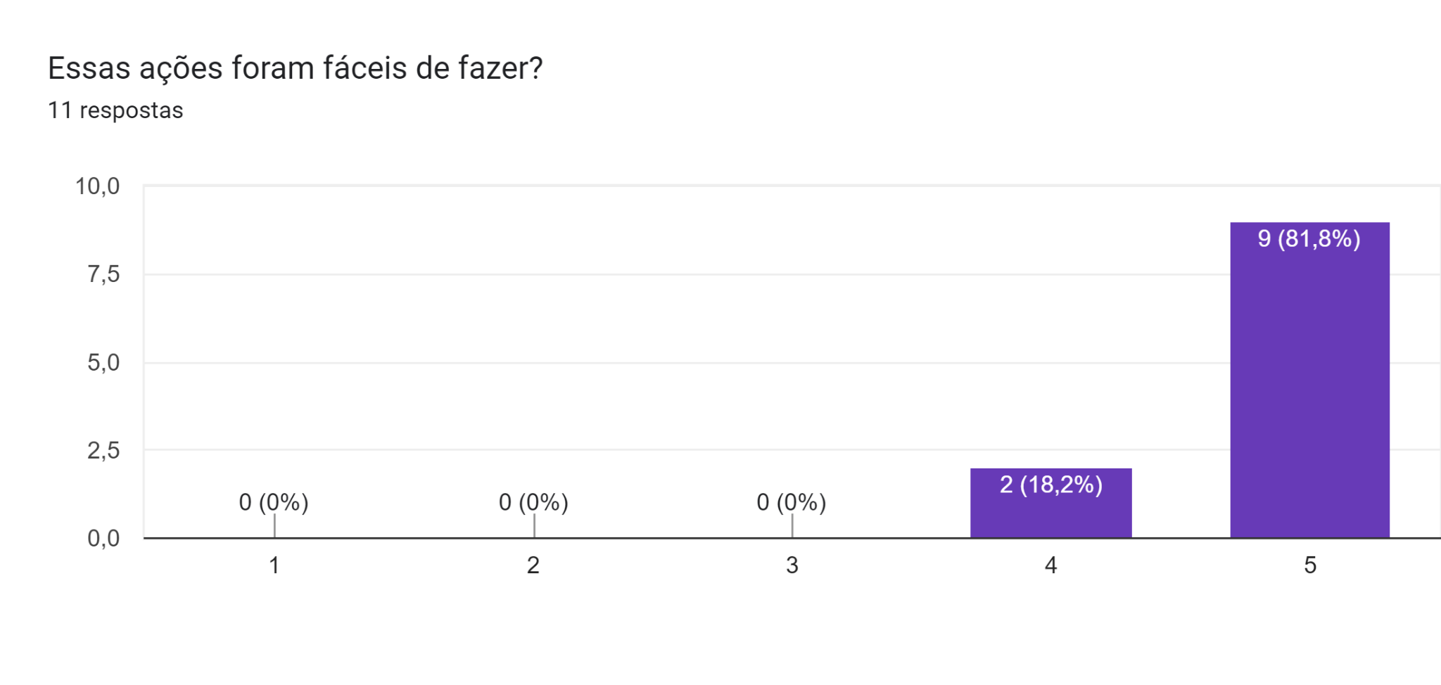
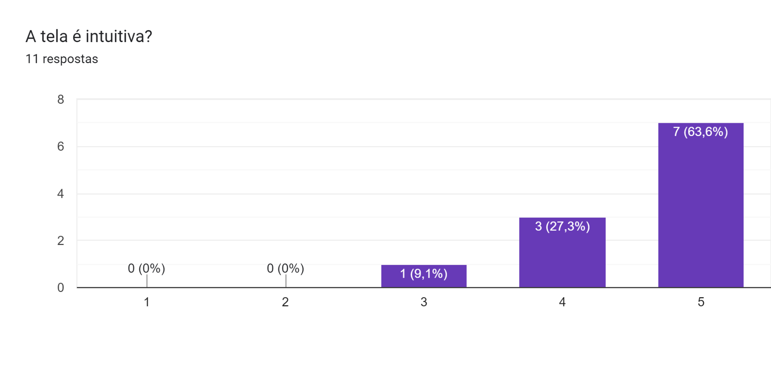
Teste de Usabilidade
Navegar aba de tickets
Ações foram simples?
Telas foram intuitivas?

Slide 21
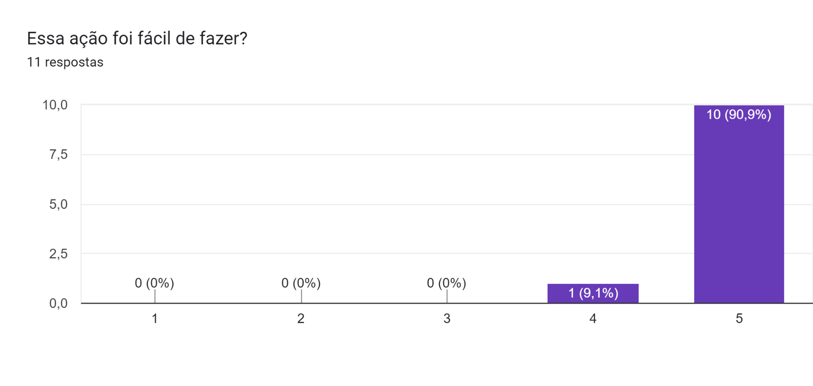
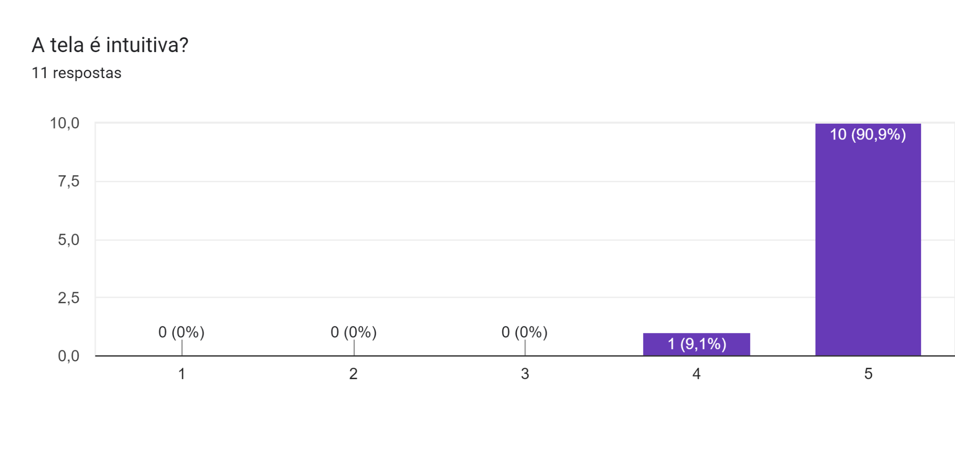
Teste de Usabilidade
Navegar aba do cardápio
Ações foram simples?
Telas foram intuitivas?

Slide 22
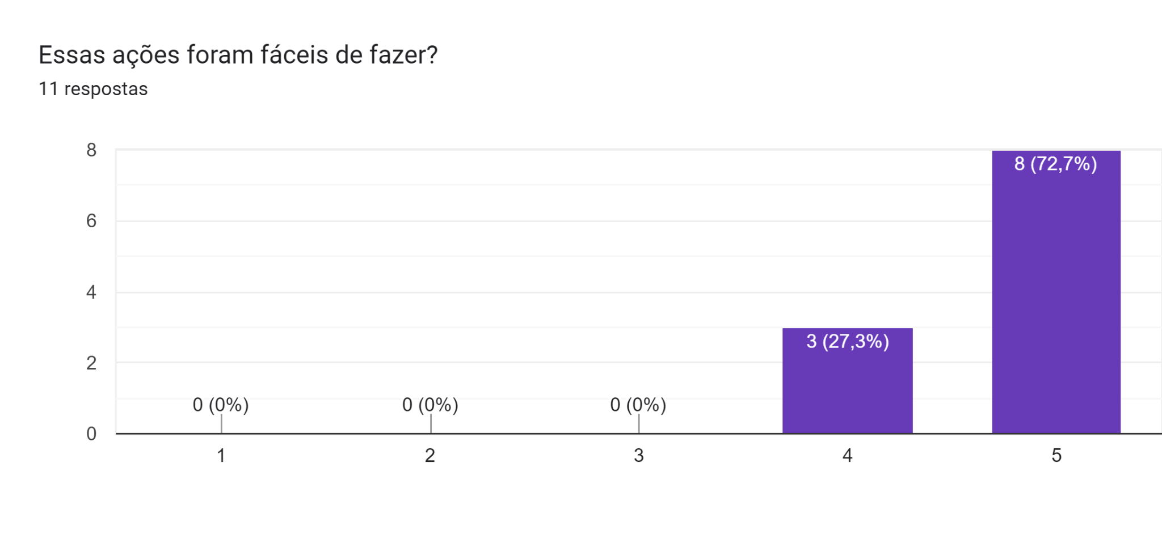
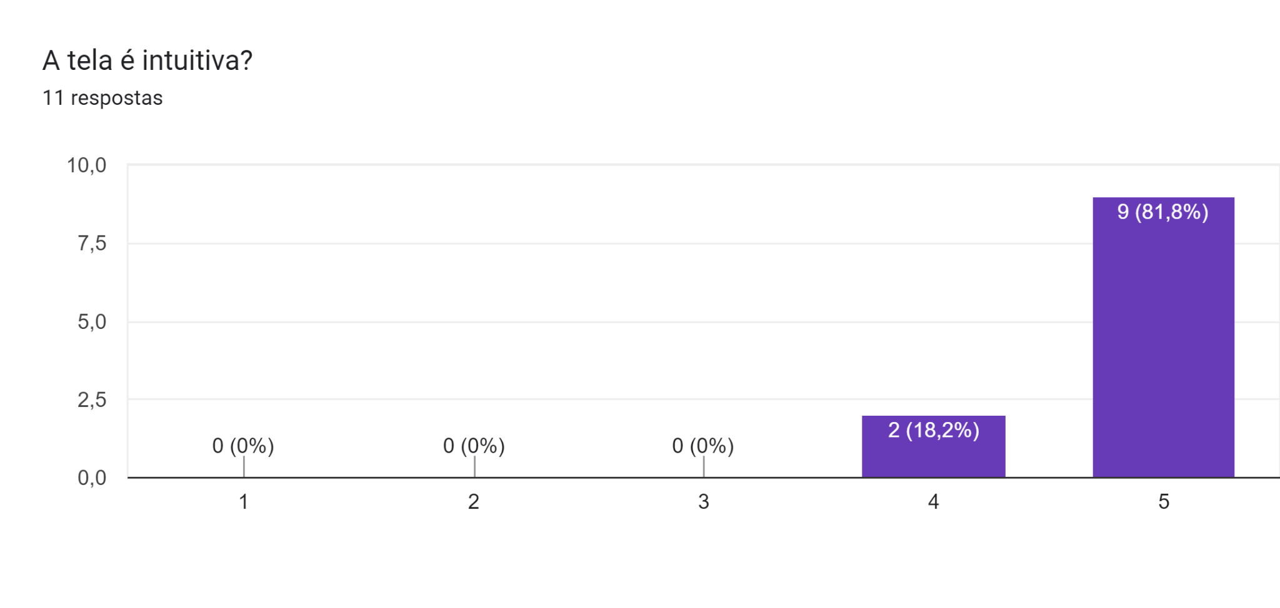
Teste de Usabilidade
Navegar aba do comprar
Ações foram simples?
Telas foram intuitivas?

Slide 23
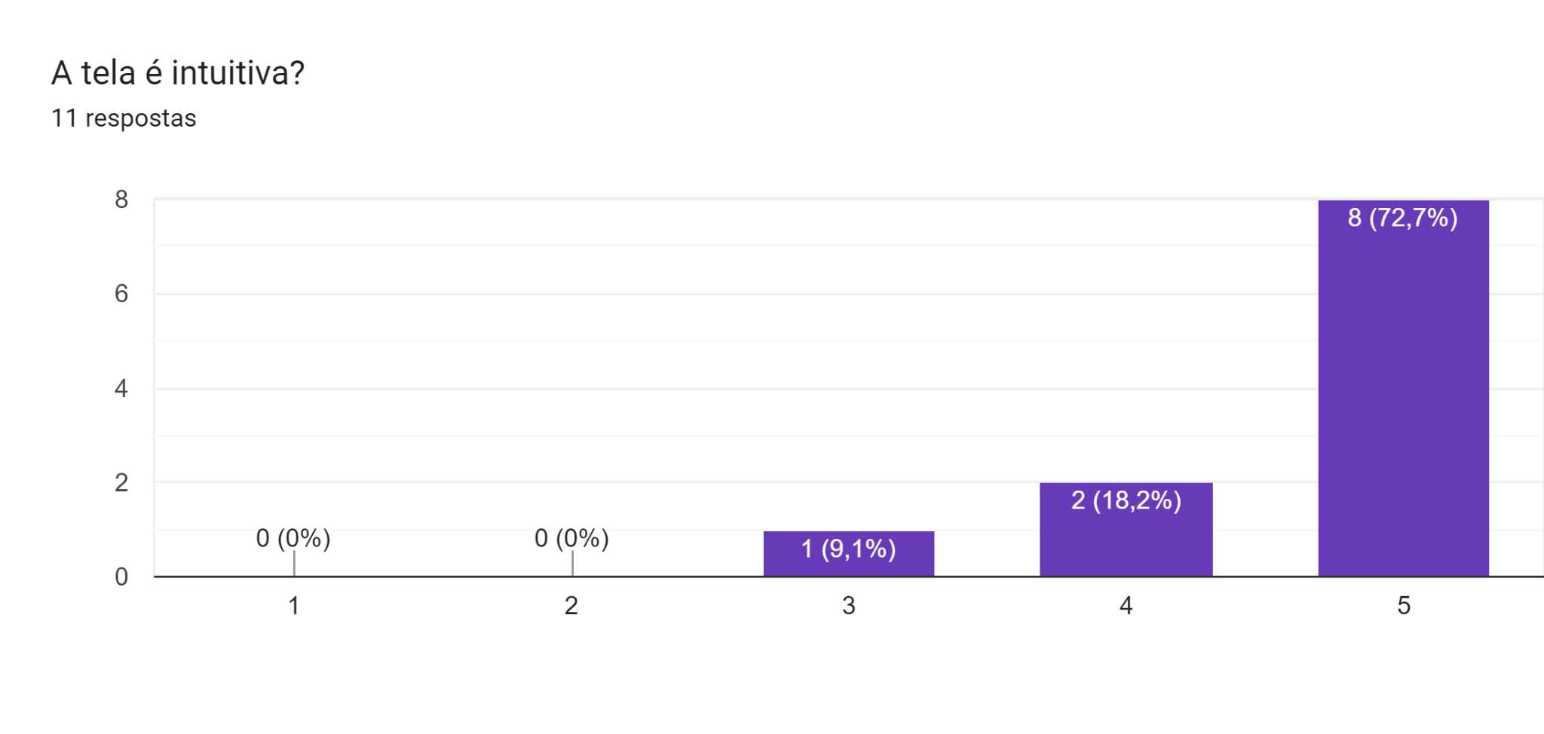
Teste de Usabilidade
Navegar aba do relatório
Ações foram simples?
Telas foram intuitivas?

Slide 24
Teste de Usabilidade
Navegar aba do recibos
Ações foram simples?
Telas foram intuitivas?

Slide 25
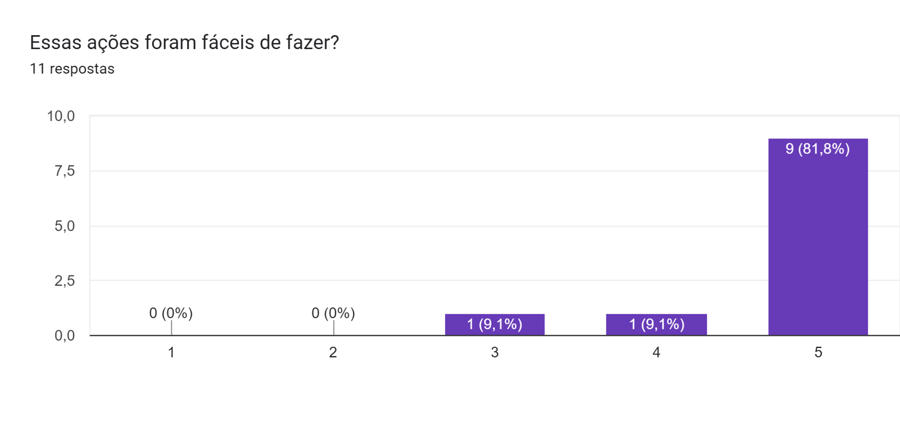
Teste de Usabilidade
Navegar aba de editar perfil
Ações foram simples?
Telas foram intuitivas?

Slide 26
Teste de Usabilidade
Sair da conta acessada
Ações foram simples?

Slide 27
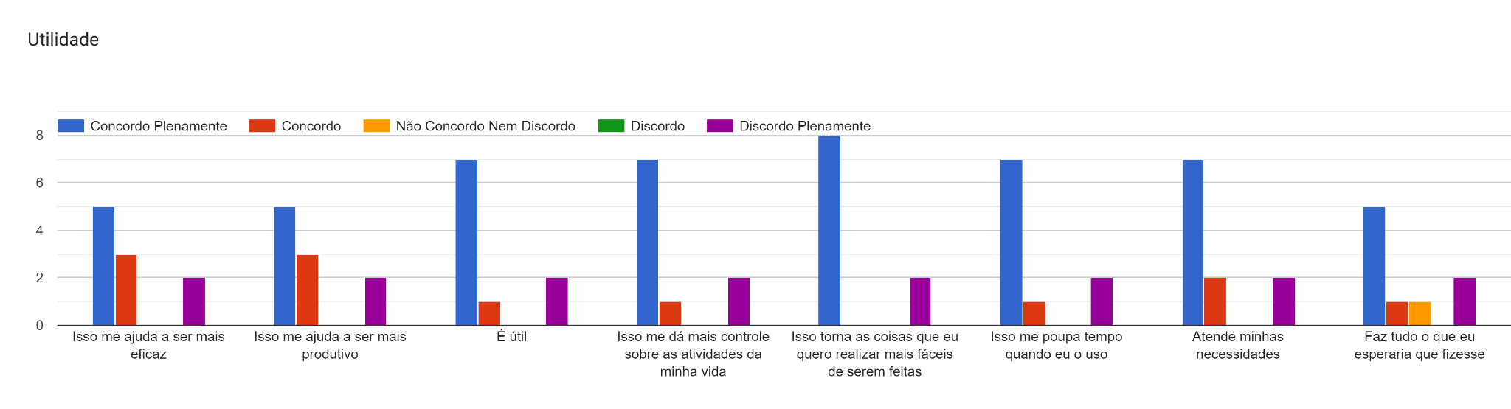
Teste de Usabilidade
Utilidade

Slide 28
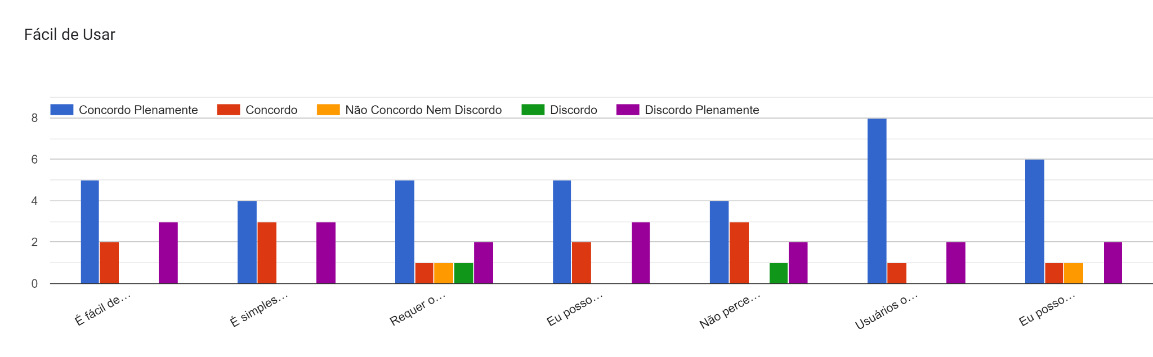
Teste de Usabilidade
Facilidade de uso

Slide 29
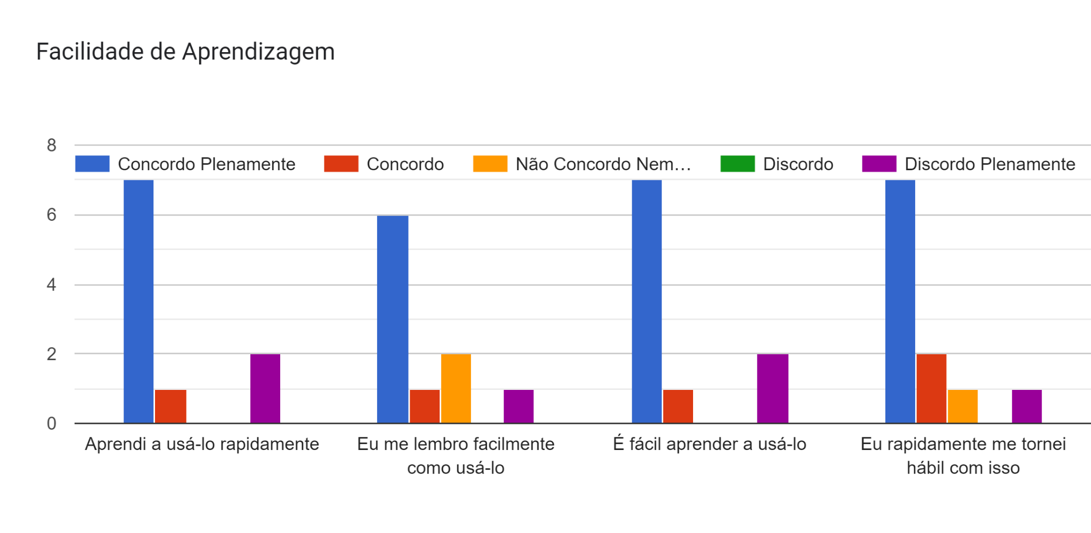
Teste de Usabilidade
Facilidade de aprendizagem

Slide 30
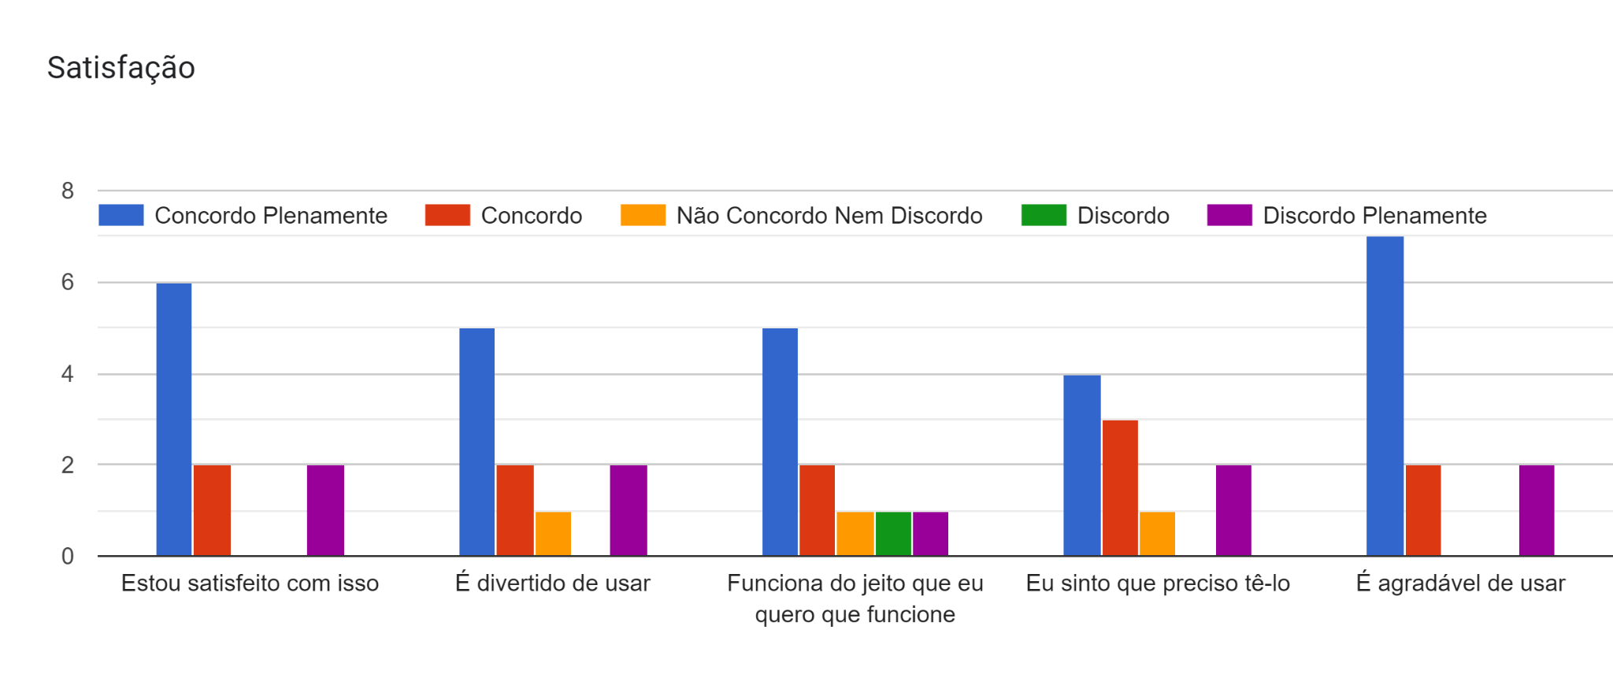
Teste de Usabilidade
Satisfação

